Slide 1
积分
积分学
定积分
二重积分
三重积分
曲线积分
曲面积分
积分域
区 间
平面域
空间域
曲线弧
曲面域
对弧长的曲线积分 (第一型、标量)
曲线积分
对坐标的曲线积分 (第二型、向量)
对面积的曲面积分 (第一型、标量)
曲面积分
对坐标的曲面积分 (第二型、向量)

Slide 2
9.2节 曲线积分
9.2.1 定向曲线与曲线弧长
9.2.2 第一型曲线积分
9.2.3 第二型曲线积分

Slide 3
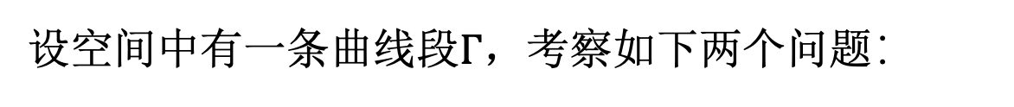
一、引例
设空间中有一条曲线段$Γ$，考察如下两个问题：
（1）若曲线段$Γ$上任一点处的线密度为$ρ(x,y,z)$，求该曲线段的质量；
（2）若有一个力$F(x,y,z)$拖动一个质点沿着曲线段$Γ$运动，求所作的功．
要解决如上两个问题，就需要用到本节将要介绍的两种曲线积分的知识．

Slide 4
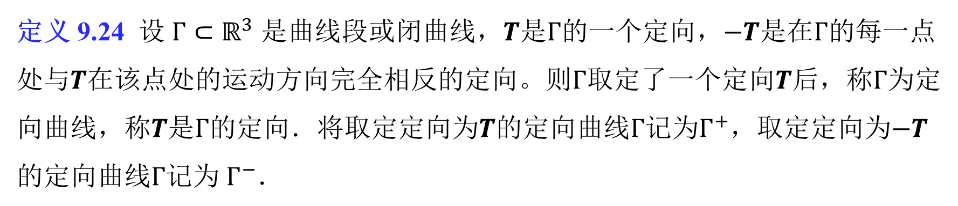
9.2.1 定向曲线与曲线弧长
直观地说，动点在曲线上做遍历曲线各点的前进运动时，将动点在曲线各点处的运动方向组成一个整体，就称这个整体为曲线的一个定向. 在不会产生混淆时，称动点在曲线上的前进运动是曲线的一个定向.
定义 9.24 设 $Γ⊂ℝ^{3}$ 是曲线段或闭曲线，$T$是$Γ$的一个定向，$−T$是在$Γ$的每一点处与$T$在该点处的运动方向完全相反的定向。则$Γ$取定了一个定向$T$后，称$Γ$为定向曲线，称$T$是$Γ$的定向．将取定定向为$T$的定向曲线$Γ$记为$Γ^{+}$，取定定向为$−T$的定向曲线$Γ$记为 $Γ^{−}$．

Slide 5
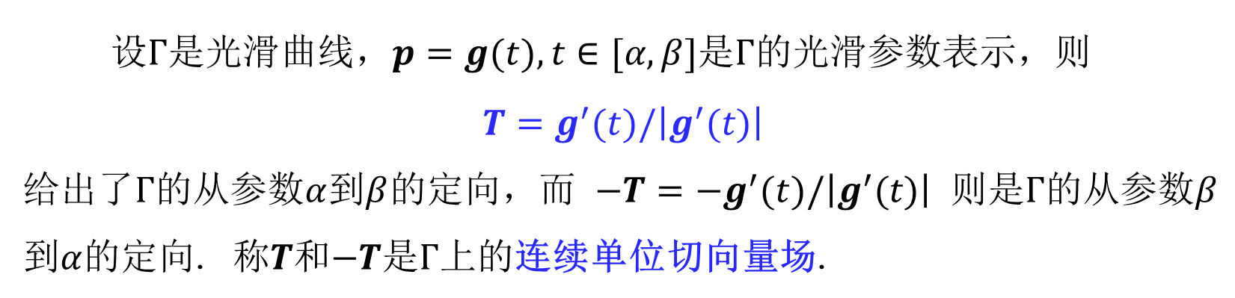
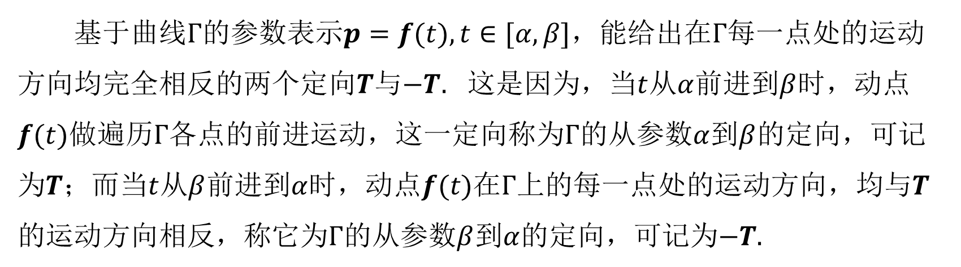
基于曲线$Γ$的参数表示$p=f(t),t∈[α,β]$，能给出在$Γ$每一点处的运动方向均完全相反的两个定向$T$与$−T.$ 这是因为，当$t$从$α$前进到$β$时，动点 $f(t)$做遍历$Γ$各点的前进运动，这一定向称为$Γ$的从参数$α$到$β$的定向，可记为$T$；而当$t$从$β$前进到$α$时，动点$f(t)$在$Γ$上的每一点处的运动方向，均与$T$ 的运动方向相反，称它为$Γ$的从参数$β$到$α$的定向，可记为$−T.$
设$Γ$是光滑曲线，$p=g(t),t∈[α,β]$是$Γ$的光滑参数表示，则
$T=g^{′}(t)/\left|g^{′}(t)\right|$
给出了$Γ$的从参数$α$到$β$的定向，而 $−T=−g^{′}(t)/\left|g^{′}(t)\right|$ 则是$Γ$的从参数$β$到$α$的定向. 称$T$和$−T$是$Γ$上的连续单位切向量场.

Slide 6
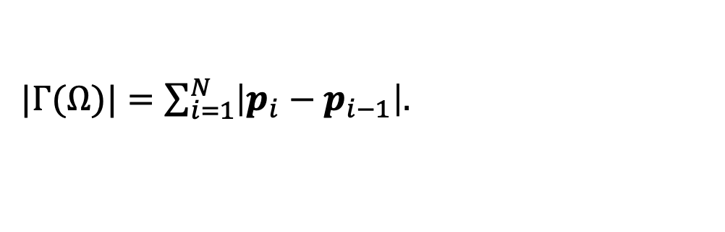
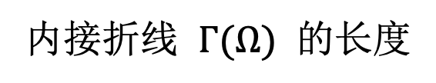


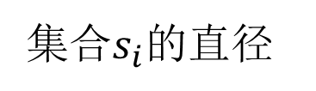
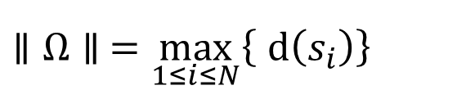
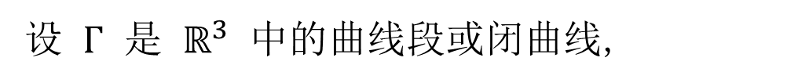
设 $Γ$ 是 $ℝ^{3}$ 中的曲线段或闭曲线,
分法
$$Ω=\left\{a=p_{0},p_{1},⋯,p_{N}=b\right\}\text{, }$$
内接折线 $Γ(Ω)$ 的长度
$|Γ(Ω)|=\sum_{i=1}^{N}{\left|p_{i}−p_{i−1}\right|.}$
曲线$Γ$按分法 $Ω$ 分成了$N$个小曲线段$s_{i}, i=1,2,⋯,N.$ 令
集合$s_{i}$的直径
$d\left(s_{i}\right)$ $=sup\left\{|p−q|∣p,q∈s_{i}\right\},$
$$\begin{matrix} & \\ ∥Ω∥ =\max_{1≤i≤N}\left\{ d\left(s_{i}\right)\right\} & \end{matrix}$$
$$Γ\text{的分法}Ω\text{的范}\text{数}$$

Slide 7
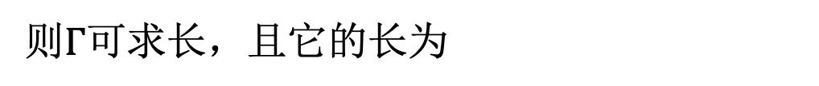
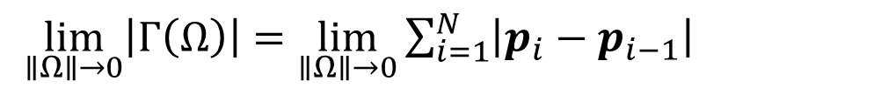
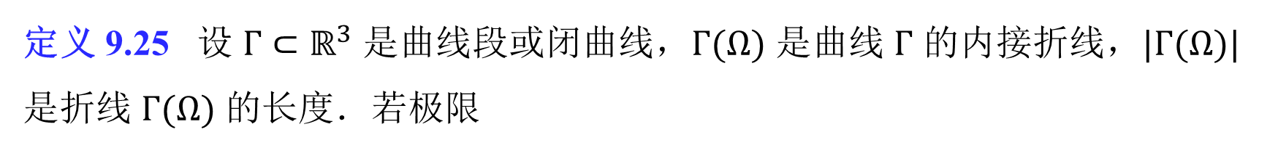
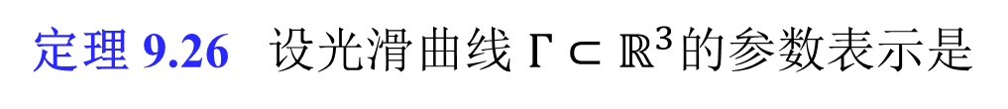
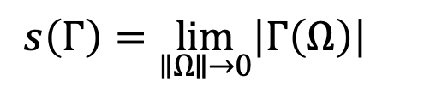
定义 9.25 设 $Γ⊂ℝ^{3}$ 是曲线段或闭曲线，$Γ(Ω)$ 是曲线 $Γ$ 的内接折线，$|Γ(Ω)|$是折线 $Γ(Ω)$ 的长度．若极限
$\lim_{∥Ω∥→0}\left|Γ\left(Ω\right)\right|=\lim_{∥Ω∥→0}\sum_{i=1}^{N}{\left|p_{i}−p_{i−1}\right|}$
存在，就称曲线 $Γ$ 可求长，称这个极限是曲线 $Γ$的长度或弧长，记为
$s\left(Γ\right)=\lim_{∥Ω∥→0}\left|Γ\left(Ω\right)\right|$
定理 9.26 设光滑曲线 $Γ⊂ℝ^{3}$的参数表示是
$$p=f\left(t\right)=\left(x_{1}\left(t\right),x_{2}\left(t\right),x_{3}\left(t\right)\right),t∈\left[α , β\right]\left(α<β\right),$$
则$Γ$可求长，且它的长为
$s(Γ)=\int_{α}^{β}{\left|f^{′}(t)\right|}dt=\int_{α}^{β}{\sqrt{x_{1}^{′}(t)^{2}+x_{2}^{′}(t)^{2}+x_{3}^{′}(t)^{2}}} dt$

Slide 8
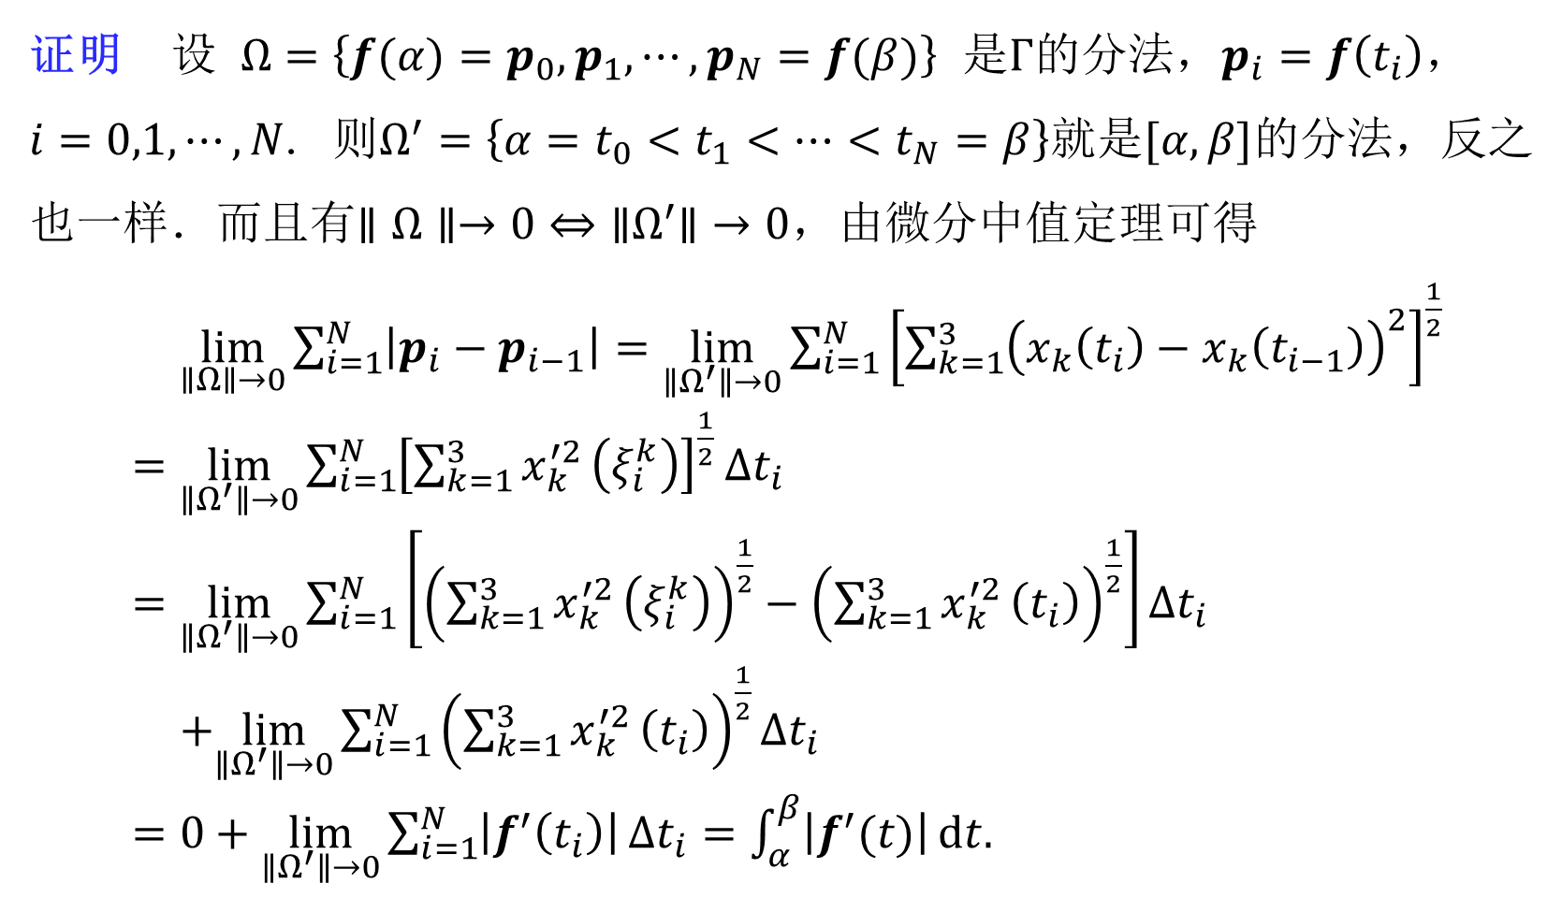
证明 设 $Ω=\left\{f(α)=p_{0},p_{1},⋯,p_{N}=f(β)\right\}$ 是$Γ$的分法，$p_{i}=f\left(t_{i}\right)$， $i=0,1,⋯,N$. 则$Ω^{′}=\left\{α=t_{0}<t_{1}<⋯<t_{N}=β\right\}$就是$[α,β]$的分法，反之也一样．而且有$∥Ω∥→0⇔∥Ω^{′}∥→0$，由微分中值定理可得
$\begin{aligned}&\lim_{∥Ω∥→0}\sum_{i=1}^{N}{\left|p_{i}−p_{i−1}\right|}=\lim_{∥Ω^{′}∥→0}\sum_{i=1}^{N}{{\left[\sum_{k=1}^{3}{{\left(x_{k}\left(t_{i}\right)−x_{k}\left(t_{i−1}\right)\right)}^{2}}\right]}^{\frac{1}{2}}} \\ =&\lim_{∥Ω^{′}∥→0}\sum_{i=1}^{N}{{\left[\sum_{k=1}^{3}{x_{k}^{′2}}\left(ξ_{i}^{k}\right)\right]}^{\frac{1}{2}}}Δt_{i} \\ =&\lim_{∥Ω^{′}∥→0}\sum_{i=1}^{N}{\left[{\left(\sum_{k=1}^{3}{x_{k}^{′2}}\left(ξ_{i}^{k}\right)\right)}^{\frac{1}{2}}−{\left(\sum_{k=1}^{3}{x_{k}^{′2}}\left(t_{i}\right)\right)}^{\frac{1}{2}}\right]}Δt_{i} \\ &+\lim_{∥Ω^{′}∥→0}\sum_{i=1}^{N}{{\left(\sum_{k=1}^{3}{x_{k}^{′2}}\left(t_{i}\right)\right)}^{\frac{1}{2}}}Δt_{i} \\ =&0+\lim_{∥Ω^{′}∥→0}\sum_{i=1}^{N}{\left|f^{′}\left(t_{i}\right)\right|}Δt_{i}=\int_{α}^{β}{\left|f^{′}(t)\right|}dt.\end{aligned}$

Slide 9
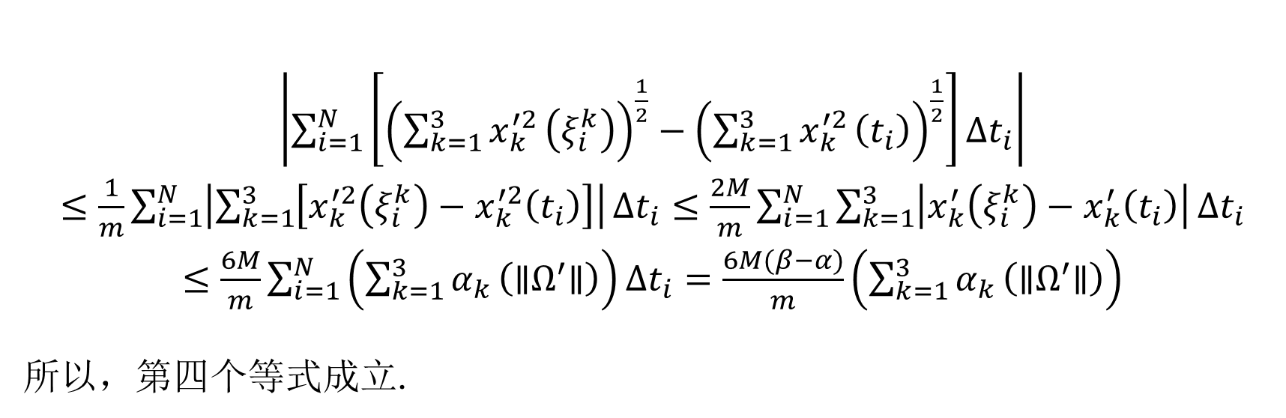
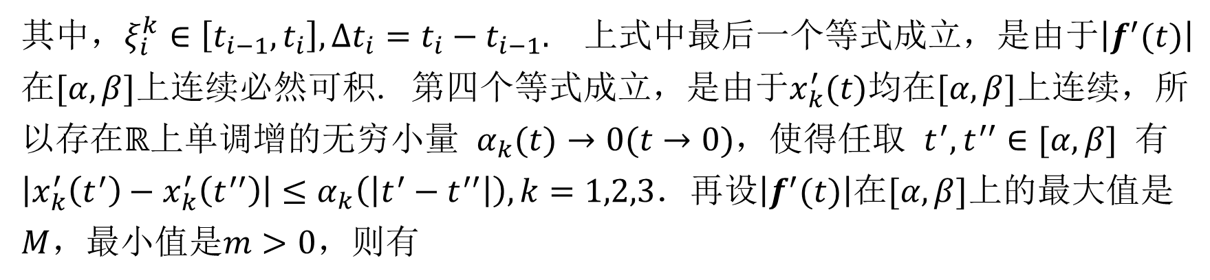
其中，$ξ_{i}^{k}∈\left[t_{i−1},t_{i}\right],Δt_{i}=t_{i}−t_{i−1}.$ 上式中最后一个等式成立，是由于$\left|f^{′}(t)\right|$在$[α,β]$上连续必然可积. 第四个等式成立，是由于$x_{k}^{′}(t)$均在$[α,β]$上连续，所以存在$ℝ$上单调增的无穷小量 $α_{k}(t)→0(t→0)$，使得任取 $t^{′},t^{′′}∈[α,β]$ 有 $\left|x_{k}^{′}\left(t^{′}\right)−x_{k}^{′}\left(t^{′′}\right)\right|≤α_{k}\left(\left|t^{′}−t^{′′}\right|\right),k=1,2,3$．再设$\left|f^{′}(t)\right|$在$[α,β]$上的最大值是$M$，最小值是$m>0$，则有
$\begin{aligned}\left|\sum_{i=1}^{N}{\left[{\left(\sum_{k=1}^{3}{x_{k}^{′2}}\left(ξ_{i}^{k}\right)\right)}^{\frac{1}{2}}−{\left(\sum_{k=1}^{3}{x_{k}^{′2}}\left(t_{i}\right)\right)}^{\frac{1}{2}}\right]}Δt_{i}\right| \\ ≤\frac{1}{m}\sum_{i=1}^{N}{\left|\sum_{k=1}^{3}{\left[x_{k}^{′2}\left(ξ_{i}^{k}\right)−x_{k}^{′2}\left(t_{i}\right)\right]}\right|}Δt_{i}≤\frac{2M}{m}\sum_{i=1}^{N}{\sum_{k=1}^{3}{\left|x_{k}^{′}\left(ξ_{i}^{k}\right)−x_{k}^{′}\left(t_{i}\right)\right|}}Δt_{i} \\ ≤\frac{6M}{m}\sum_{i=1}^{N}{\left(\sum_{k=1}^{3}{α_{k}}\left(∥Ω^{′}∥\right)\right)}Δt_{i}=\frac{6M(β−α)}{m}\left(\sum_{k=1}^{3}{α_{k}}\left(∥Ω^{′}∥\right)\right)\end{aligned}$
所以，第四个等式成立.

Slide 10
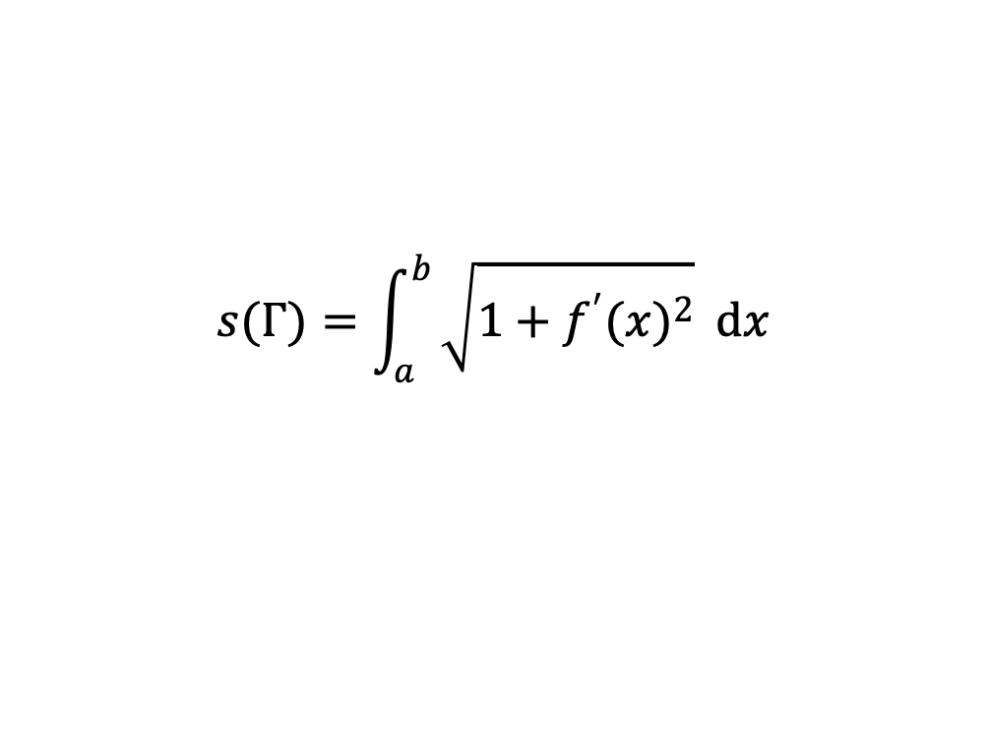
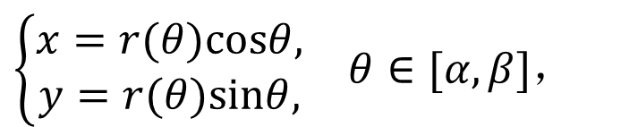
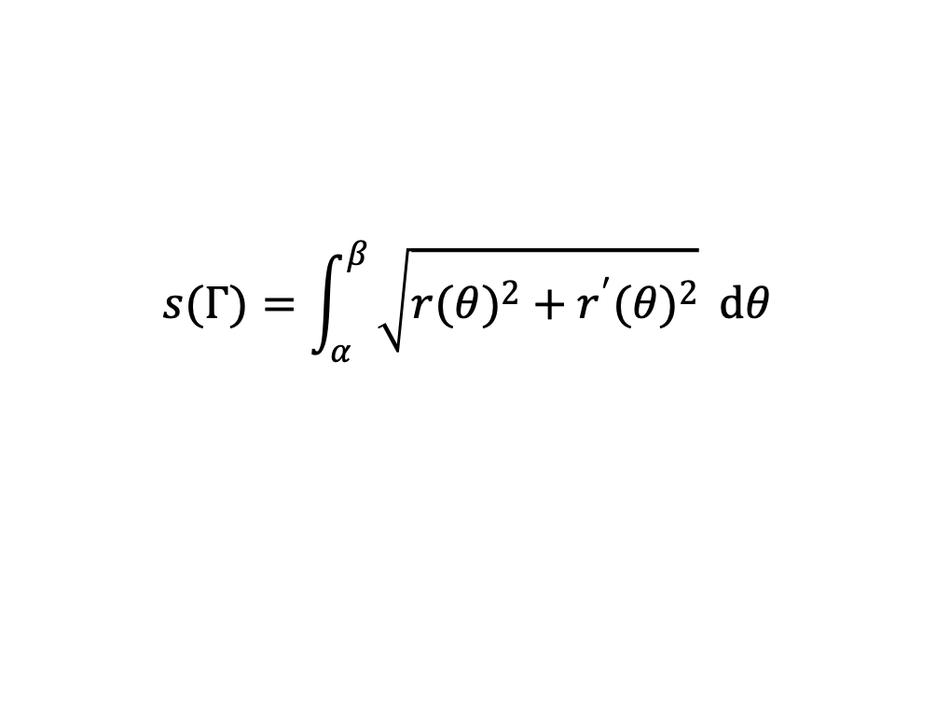
推论 9.27 若平面光滑曲线 $Γ⊂ℝ^{2}$ 有显表示 $y=f(x),x∈[a,b]$ ，则 $Γ$ 的长为
$$s(Γ)=\int_{a}^{b}{\sqrt{1+f^{′}(x)^{2}}} dx$$
证明 因 $Γ$ 的显参数表示是 $p=(x,f(x)),x∈[a,b]$ ，由定理9 .26即得.
推论 9.28 若平面光滑曲线 $Γ$ 用极坐标 $r=r(θ),θ∈[α,β]$ 表示，则 $Γ$ 的长为
$$s(Γ)=\int_{α}^{β}{\sqrt{r(θ)^{2}+r^{′}(θ)^{2}}} dθ$$
$\left\{\begin{matrix}x=r(θ)cosθ, \\ y=r(θ)sinθ,\end{matrix} θ∈[α,β]\right.$，
证明
由定理 9.26计算可得

Slide 11
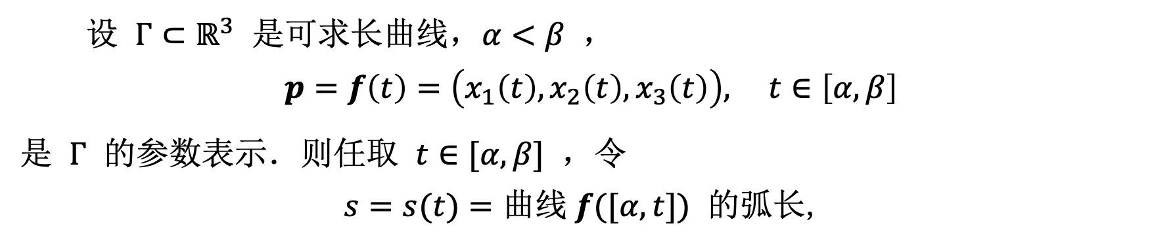
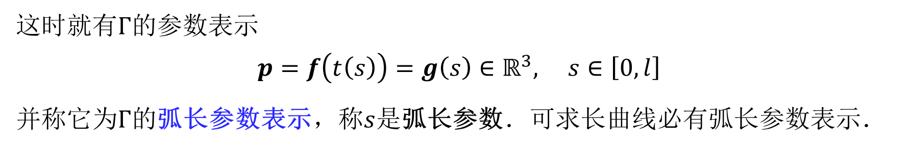
设 $Γ⊂ℝ^{3}$ 是可求长曲线，$α<β$ ，
$$\begin{aligned}p=f\left(t\right)=\left(x_{1}\left(t\right),x_{2}\left(t\right),x_{3}\left(t\right)\right), t∈\left[α,β\right]\#\#\#\end{aligned}$$
是 $Γ$ 的参数表示．则任取 $t∈[α,β]$ ，令
$$s=s(t)=\text{曲线} f([α,t]) \text{的弧长}\text{, }$$
则$s=s(t)$是$[α,β]$上严格增的连续函数，设$s(Γ)=l$，则$s=s(t)$存在反函数
$$t=t\left(s\right), s∈\left[0 , l\right].$$
这时就有$Γ$的参数表示
$$\begin{aligned}p=f\left(t\left(s\right)\right)=g\left(s\right)∈ℝ^{3}, s∈\left[0,l\right]\#\#\#\#\#\end{aligned}$$
并称它为$Γ$的弧长参数表示，称$s$是弧长参数．可求长曲线必有弧长参数表示．

Slide 12
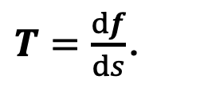
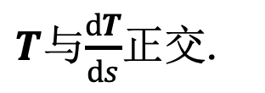
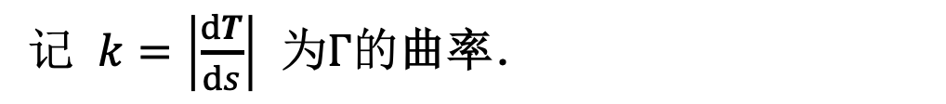
若已知光滑曲线 $Γ$ 的参数式 $p=f(t),t∈[α,β]$ ，
$p=f(t(s))=g(s)$
$g^{′}(s)=(f(t(s)))^{′}=f^{′}\left(t\right)t^{′}\left(s\right)=\frac{f^{′}\left(t\right)}{s^{′}\left(t\right)}=\frac{f^{′}\left(t\right)}{\left|f^{′}\left(t\right)\right|}=T.$
$$T\text{是} Γ\text{的从} f(α)\text{到} f(β)\text{的定向}\text{.}$$
表明了，当曲线 $Γ$ 用弧长参数表示时，单位切向量有简洁形式
$T=\frac{df}{ds}$．
由 $T⋅T=1$ 可得 $T⋅\frac{dT}{ds}+\frac{dT}{ds}⋅T=0$，从而有$T⋅\frac{dT}{ds}=0$
$T$与$\frac{dT}{ds}$正交.
记 $k=\left|\frac{dT}{ds}\right|$ 为$Γ$的曲率．

Slide 13
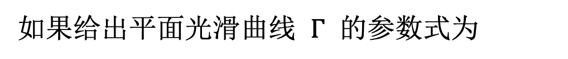
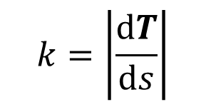

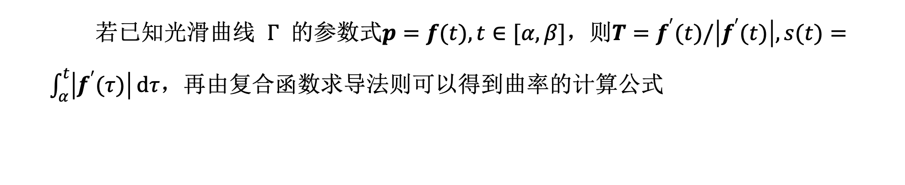
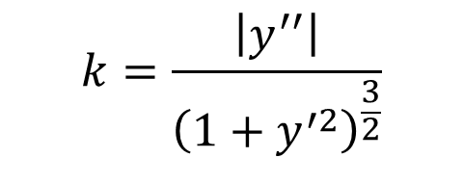
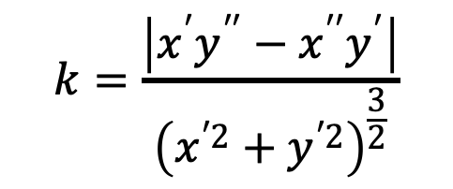
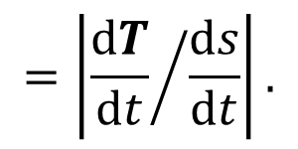

若已知光滑曲线 $Γ$ 的参数式$p=f(t),t∈[α,β]$，则$T=f^{′}(t)/\left|f^{′}(t)\right|,s(t)=\int_{α}^{t}{\left|f^{′}(τ)\right|}dτ$，再由复合函数求导法则可以得到曲率的计算公式
$$k=\left|\frac{dT}{ds}\right|$$
$$=\left|{\frac{dT}{dt}}/{\frac{ds}{dt}}\right|.$$
如果给出平面光滑曲线 $Γ$ 的显示式 $y=y(x)$，则
$$k=\frac{\left|y^{′′}\right|}{{\left(1+y^{′2}\right)}^{\frac{3}{2}}}$$
$$p=f(x)=(x,y(x))$$
如果给出平面光滑曲线 $Γ$ 的参数式为
$$k=\frac{\left|x^{′}y^{′′}−x^{′′}y^{′}\right|}{{\left(x^{′2}+y^{′2}\right)}^{\frac{3}{2}}}$$
$p=f(t)=(x(t),y(t))$

Slide 14
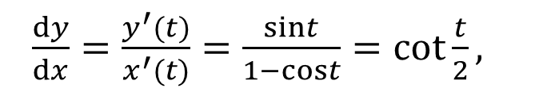
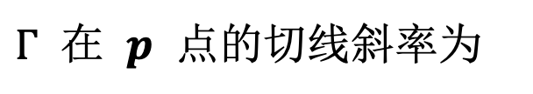
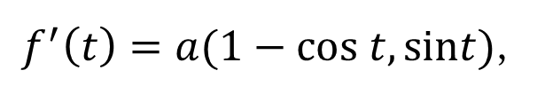
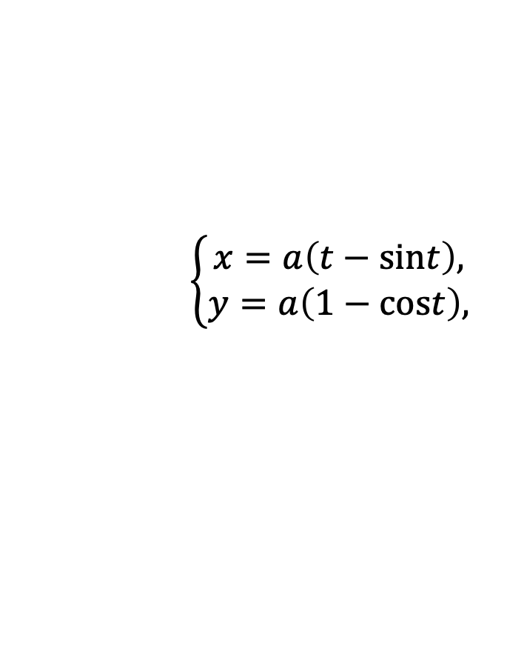
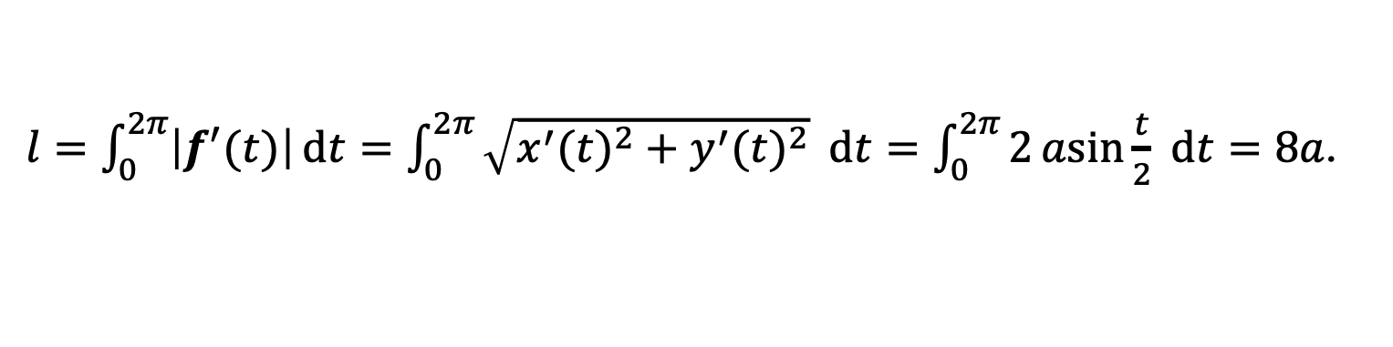

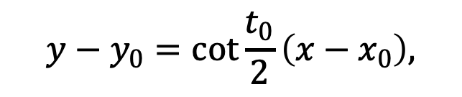
例 9.18 一轮子沿一直线滚动，求轮子上一定点的轨迹曲线 $Γ$ 的参数式、切向量、切线方程、弧长与曲率．
$$\left\{\begin{matrix}x=a\left(t−sint\right), \\ y=a\left(1−cost\right),\end{matrix}\right.$$
解 $p=f(t)=(x(t),y(t))$ 为
$f^{′}\left(t\right)=a(1−cos t, sint)$,
$\frac{dy}{dx}=\frac{y^{′}(t)}{x^{′}(t)}=\frac{sint}{1−cost}=cot\frac{t}{2},$
$Γ$ 在 $p$ 点的切线斜率为
$$y−y_{0}=cot\frac{t_{0}}{2}\left(x−x_{0}\right),$$
切线方程为
旋轮线一拱的弧长为
$l=\int_{0}^{2π}{\left|f^{′}(t)\right|}dt=\int_{0}^{2π}{\sqrt{x^{′}(t)^{2}+y^{′}(t)^{2}}} dt=\int_{0}^{2π}{2}asin\frac{t}{2} dt=8a$.

Slide 15
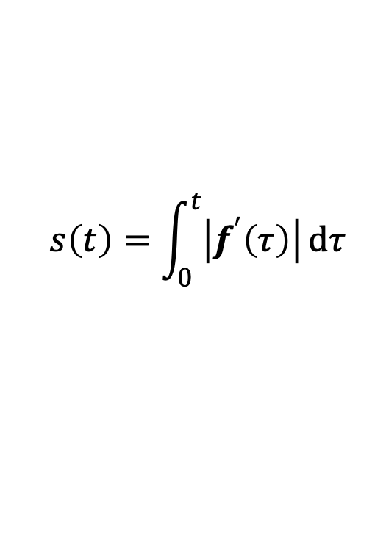
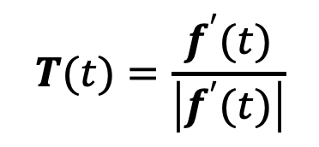
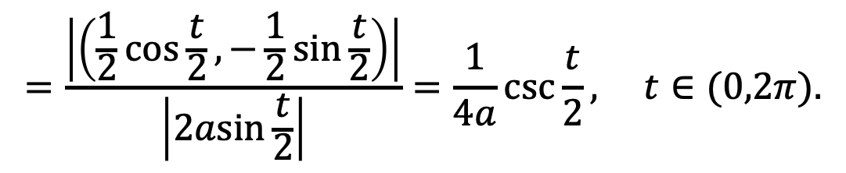

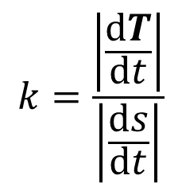

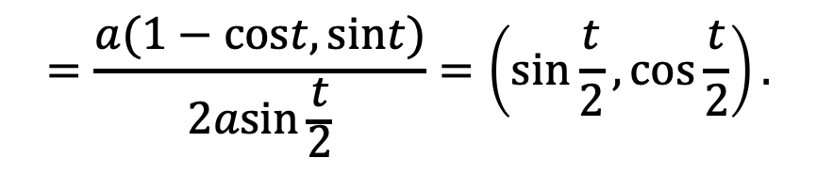
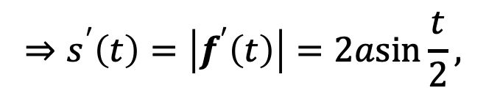
$$f^{′}(t)=a(1−cost,sint),$$
$$T(t)=\frac{f^{′}(t)}{\left|f^{′}(t)\right|}$$
$$=\frac{a(1−cost,sint)}{2asin\frac{t}{2}}=\left(sin\frac{t}{2},cos\frac{t}{2}\right).$$
$$k=\frac{\left|\frac{dT}{dt}\right|}{\left|\frac{ds}{dt}\right|}$$
$$=\frac{\left|\left(\frac{1}{2}cos\frac{t}{2},−\frac{1}{2}sin\frac{t}{2}\right)\right|}{\left|2asin\frac{t}{2}\right|}=\frac{1}{4a}csc\frac{t}{2}, t∈(0,2π).$$
$$\text{曲率}$$
$$s\left(t\right)=\int_{0}^{t}{\left|f^{′}\left(τ\right)\right|}dτ$$
$$⇒s^{′}\left(t\right)=\left|f^{′}\left(t\right)\right|=2asin\frac{t}{2},$$

Slide 16
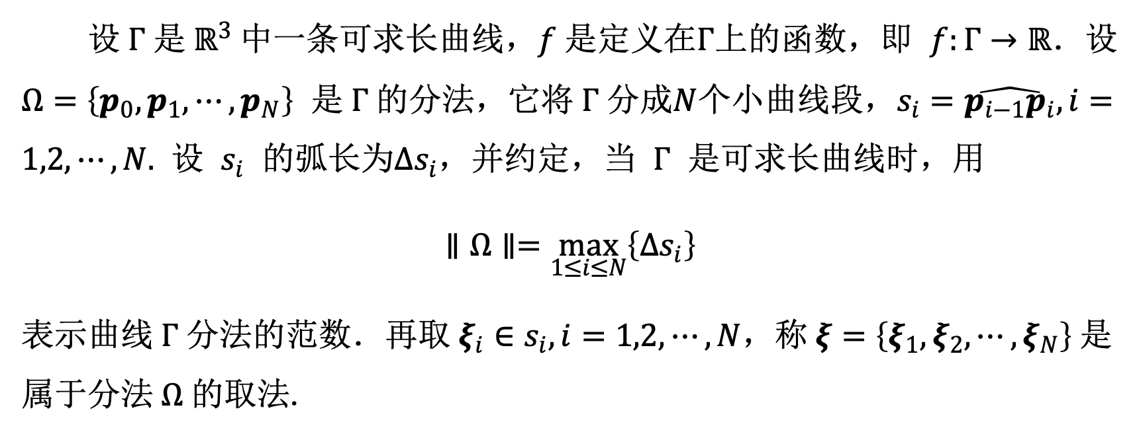
9.2.2 第一型曲线积分
设$Γ$是$ℝ^{3}$中一条可求长曲线，$f$是定义在$Γ$上的函数，即 $f:Γ→ℝ$．设 $Ω=\left\{p_{0},p_{1},⋯,p_{N}\right\}$ 是$Γ$的分法，它将$Γ$分成$N$个小曲线段，$s_{i}=\hat{p_{i−1}p_{i}}, i=1,2,⋯,N.$ 设 $s_{i}$ 的弧长为$Δs_{i}$，并约定，当 $Γ$ 是可求长曲线时，用
$$∥Ω∥=\max_{1≤i≤N}\left\{Δs_{i}\right\}$$
表示曲线$Γ$分法的范数．再取$ξ_{i}∈s_{i},i=1,2,⋯,N$，称$ξ=\left\{ξ_{1},ξ_{2},⋯,ξ_{N}\right\}$是属于分法$Ω$的取法.

Slide 17
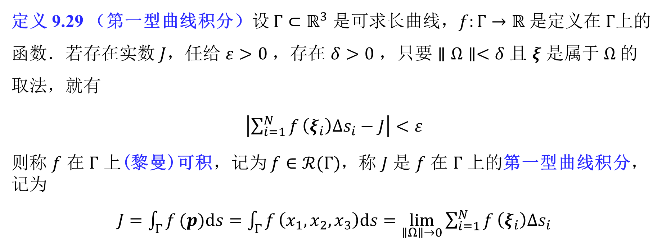
定义 9.29 （第一型曲线积分）设 $Γ⊂ℝ^{3}$ 是可求长曲线，$f:Γ→ℝ$ 是定义在 $Γ$上的函数．若存在实数 $J$，任给 $ε>0$ ，存在 $δ>0$ ，只要 $∥Ω∥<δ$ 且 $ξ$ 是属于$Ω$的取法，就有
$\left|\sum_{i=1}^{N}{f}\left(ξ_{i}\right)Δs_{i}−J\right|<ε$
则称 $f$ 在 $Γ$ 上(黎曼)可积，记为 $f∈ℛ(Γ)$，称 $J$ 是 $f$ 在 $Γ$ 上的第一型曲线积分，记为
$J=\int_{Γ}^{​}{f}(p)ds=\int_{Γ}^{​}{f}\left(x_{1},x_{2},x_{3}\right)ds=\lim_{∥Ω∥→0}\sum_{i=1}^{N}{f}\left(ξ_{i}\right)Δs_{i}$

Slide 18
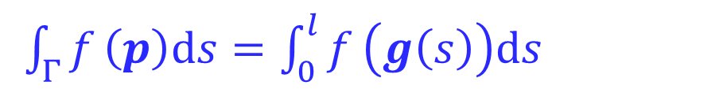
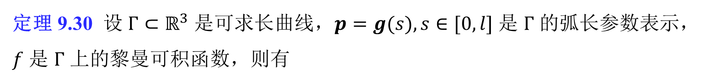
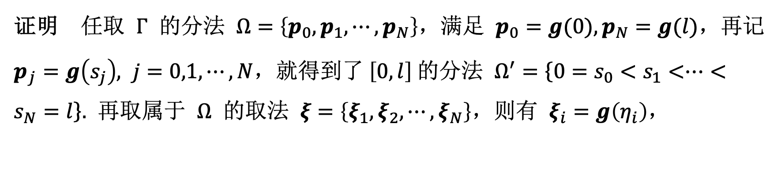
第一型曲线积分可化为定积分.
定理 9.30 设 $Γ⊂ℝ^{3}$ 是可求长曲线，$p=g(s),s∈[0,l]$ 是 $Γ$ 的弧长参数表示， $f$ 是 $Γ$ 上的黎曼可积函数，则有
$\int_{Γ}{f}\left(p\right)ds=\int_{0}^{l}{f}\left(g\left(s\right)\right)ds$
特别可得，$f∈ℛ(Γ)$ 当且仅当 $f∘g∈ℛ[0,l]$.
证明 任取 $Γ$ 的分法 $Ω=\left\{p_{0},p_{1},⋯,p_{N}\right\}$，满足 $p_{0}=g(0),p_{N}=g(l)$，再记 $p_{j}=g\left(s_{j}\right), j=0,1,⋯,N$，就得到了$\left[0,l\right]$的分法 $Ω^{′}=\left\{0=s_{0}<s_{1}<\right.\left.⋯<s_{N}=l\right\}.$ 再取属于 $Ω$ 的取法 $ξ=\left\{ξ_{1},ξ_{2},⋯,ξ_{N}\right\}$，则有 $ξ_{i}=g\left(η_{i}\right)$，
$\int_{Γ}{f}\left(p\right)ds=\lim_{∥Ω∥→0}\sum_{i=1}^{N}{f}\left(ξ_{i}\right)Δs_{i}=\lim_{\left.∥Ω^{′}∥\right.→0}\sum_{i=1}^{N}{f}\left(g\left(η_{i}\right)\right)Δs_{i}=\int_{0}^{l}{f}\left(g\left(s\right)\right)ds.$

Slide 19
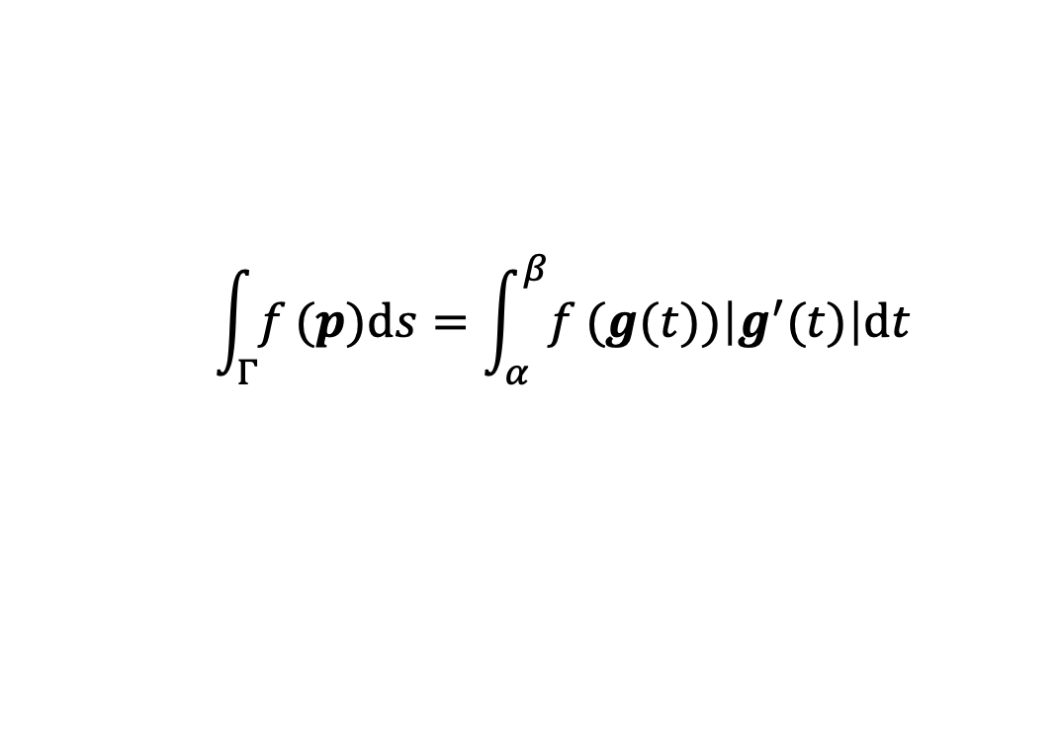
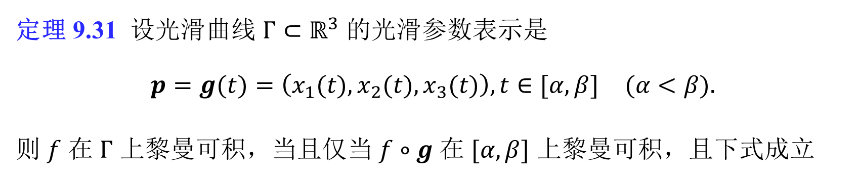


定理 9.31 设光滑曲线 $Γ⊂ℝ^{3}$ 的光滑参数表示是
$$p=g(t)=\left(x_{1}(t),x_{2}(t),x_{3}(t)\right),t∈[α,β] (α<β).$$
则 $f$ 在 $Γ$ 上黎曼可积，当且仅当 $f∘g$ 在 $[α,β]$ 上黎曼可积，且下式成立
$$\int_{Γ}^{​}{f}(p)ds=\int_{α}^{β}{f}(g(t))\left|g^{′}(t)\right|dt$$
$$=\int_{α}^{β}{f}\left(x_{1}(t),x_{2}(t),x_{3}(t)\right)\sqrt{x_{1}^{′}(t)^{2}+x_{2}^{′}(t)^{2}+x_{3}^{′}(t)^{2}} dt.$$
当 $Γ$ 是闭曲线时，常把曲线积分记作 $\oint_{Γ}^{​}{f}(p)ds$．
定积分的基本性质（线性、单调性、有限可加性、绝对值性、中值性）对于第一型曲线积分仍然适用：

Slide 20














3. 性质
$=α\int_{Γ}{f}(x,y,z)ds$
$+ β\int_{Γ}{g}(x,y,z)ds$
（1） $\int_{Γ}^{​}{[}αf(x,y,z)+βg(x,y,z)]ds$
（$α,β$ 为常数)
$=\int_{Γ_{1}}{f}(x,y,z)ds+\int_{Γ_{2}}{f}(x,y,z)ds$
（2） $\int_{Γ}^{​}{f}(x,y,z)ds$
$\left(Γ\right.$由$Γ_{1},Γ_{2}$组成）
（3）设在 $Γ$ 上 $f\left(x,y,z\right)≤g\left(x,y,z\right)，$则
$\int_{Γ}^{​}{f}(x,y,z)ds≤\int_{Γ}^{​}{g}(x,y,z)ds$
（4） $\int_{Γ}^{​}{ds}$
（$l$为曲线弧$Γ$的长度）
$$=l$$
思考:
定积分是否可看作对弧长曲线积分的特例?
否！
对弧长的曲线积分要求$ds≥0$,
但定积分中$dx$可能为负．

Slide 21



第一型曲线积分与定向无关，即有 $\int_{Γ^{+}}^{​}{f}(p)ds=\int_{Γ^{−}}^{​}{f}(p)ds$．
当$Γ$是$ℝ^{2}$或$ℝ^{3}$中的曲线时，常将曲线积分记为 $\int_{Γ}^{​}{f}(x,y)ds$ 或 $\int_{Γ}^{​}{f}(x,y,z)ds$．
例9.19 求 $\int_{Γ}^{​}{|}y|ds$，其中 $Γ$ 是圆心在原点的右半单位圆周．
解 方法 1 设 $Γ$ 的参数式为 $\left\{\begin{matrix}x=cost, \\ y=sint,\end{matrix} t∈\left[−\frac{π}{2},\frac{π}{2}\right]\right.$ ，则
$\int_{Γ}^{​}{|}y|ds=\int_{−\frac{π}{2}}^{\frac{π}{2}}{|}y(t)|\sqrt{x^{′}(t)^{2}+y^{′}(t)^{2}} dt=\int_{−\frac{π}{2}}^{\frac{π}{2}}{|}sint|dt=2\int_{0}^{\frac{π}{2}}{|}sint|dt=2.$

Slide 22




例9.19 求 $\int_{Γ}^{​}{|}y|ds$，其中 $Γ$ 是圆心在原点的右半单位圆周．
方法 2 设 $Γ$ 的 $AC$ 段为 $y=−\sqrt{1−x^{2}}; BC$ 段为 $y=\sqrt{1−x^{2}}$ ，所以
$$ds=\sqrt{1+y^{′}(x)^{2}} dx=\frac{dx}{\sqrt{1−x^{2}}}=\frac{dx}{|y|}$$
故 $\int_{Γ}^{​}{|}y|ds=\int_{\hat{AC}}^{​}{|}y|ds+\int_{\hat{BC}}^{​}{|}y|ds$
$=\int_{0}^{1}{|}y|\frac{dx}{\left|y\right|}+\int_{0}^{1}{|}y|\frac{dx}{\left|y\right|}=2.$

Slide 23






例2 计算半径为 $R$，中心角为 $2α$ 的圆弧 $L$ 对于它的对称轴的转动惯量 $I$（设线密度 $μ=1$ ）．
解 建立坐标系如图, 则
$$I=\int_{L}{y^{2}} ds$$
$$L:\left\{\begin{matrix}x=Rcosθ \\ y=Rsinθ\end{matrix} \left(−α≤θ≤α\right)\right.$$
$$=\int_{−α}^{α}{R^{2}}\sin^{2}θ\sqrt{(−Rsinθ)^{2}+(Rcosθ)^{2}} dθ$$
$$=R^{3}\int_{−α}^{α}{\sin^{2}}θ dθ$$
$$=2R^{3}{\left[\frac{θ}{2}−\frac{sin2θ}{4}\right]}_{0}^{α}$$
$$=R^{3}(α−sinαcosα)$$

Slide 24







例3 计算 $I=\int_{L}^{​}{|}x|ds$ ，其中 $L$ 为双纽线
$${\left(x^{2}+y^{2}\right)}^{2}=a^{2}\left(x^{2}−y^{2}\right) \left(a>0\right)$$
解 在极坐标系下
$L:r^{2}=a^{2}cos2θ,$
它在第一象限部分为
$$L_{1}:r=a\sqrt{cos2θ} \left(0≤θ≤π/4\right)$$
利用对称性，得
$$I=4\int_{L_{1}}^{​}{x} ds$$
$$=4\int_{0}^{π/4}{r}cosθ\sqrt{r^{2}(θ)+r^{′2}(θ)}dθ$$
$$=4\int_{0}^{π/4}{a^{2}}cosθ dθ$$
$$=2\sqrt{2}a^{2}$$

Slide 25






例 9.20 设有一个螺旋形的弹簧 $Γ$ ，其形状为螺旋线 $x=acost,y=asint,z=kt$ 上相应于 $t$ 从 0 到 $2π$ 的一段弧，其在点 $(x,y,z)$ 处的线密度 $ρ(x,y,z)=x^{2}+y^{2}+z^{2}$，求其质量.
解 $M=\int_{Γ}^{​}{ρ}(x,y,z)ds$
$=\int_{Γ}^{​}{\left(x^{2}+y^{2}+z^{2}\right)}ds$
$=\int_{0}^{2π}{\left[(acost)^{2}+(asint)^{2}+(kt)^{2}\right]}\sqrt{(−asint)^{2}+(acost)^{2}+k^{2}} dt$
$=\int_{0}^{2π}{\left(a^{2}+k^{2}t^{2}\right)}\sqrt{a^{2}+k^{2}} dt=\sqrt{a^{2}+k^{2}}{\left[a^{2}t+\frac{k^{2}}{3}t^{3}\right]}_{0}^{2π}$
$=\frac{2}{3}π\sqrt{a^{2}+k^{2}}\left(3a^{2}+4π^{2}k^{2}\right)$

Slide 26













例5 计算 $\oint_{Γ}^{​}{x^{2}}ds$，其中 $Γ$ 为球面 $x^{2}+y^{2}+z^{2}=a^{2}$被平面 $x+y+z=0$ 所截的圆周.
解1 参数方程 将 $z=−x−y$ 代入球面方程中得
$2x^{2}+2xy+2y^{2}=a^{2}.$
$x=\frac{\sqrt{2}}{2}$ $a\sin{t}−\frac{\sqrt{6}}{6}$ $\operatorname{acos}{t}$
${\left(x+\frac{y}{2}\right)}^{2}+\frac{3}{4}y^{2}=\frac{a^{2}}{2}$
$y=\frac{\sqrt{6}}{3}$ $\operatorname{acos}{t}$
$z=$ $− \frac{\sqrt{2}}{2}$ $a\sin{t}−\frac{\sqrt{6}}{6}$ $\operatorname{acos}{t}$
再代入公式计算即可（繁琐）.
解2 由对称性可知
$\oint_{Γ}^{​}{x^{2}}ds$
$=\oint_{Γ}^{​}{y^{2}} ds$
$=\oint_{Γ}^{​}{z^{2}}ds$
$∴ \oint_{Γ}{x^{2}}ds=\frac{1}{3}\oint_{Γ}{\left(x^{2}+y^{2}+z^{2}\right)}ds$
$=\frac{1}{3}\oint_{Γ}{a^{2}}ds$
$=\frac{1}{3}a^{2}⋅2πa$
$=\frac{2}{3}πa^{3}$

Slide 27










思考 例5中 $Γ$ 改为 $\left\{\begin{matrix}(x−1)^{2}+(y+1)^{2}+z^{2}=a^{2} \\ x+y+z=0\end{matrix}\right.$ ，如何计算 $\oint_{Γ}^{​}{x^{2}}ds$？
解 令 $\left\{\begin{matrix}X=x−1 \\ Y=y+1 \\ Z=z\end{matrix}\right.$ ，则
$$Γ:\left\{\begin{matrix}X^{2}+Y^{2}+Z^{2}=a^{2} \\ X+Y+Z=0\end{matrix}\right.$$
$$\oint_{Γ}^{​}{x^{2}}ds$$
$$=\oint_{Γ}^{​}{(}X+1)^{2} ds$$
利用形心公式
$$=\oint_{Γ}^{​}{X^{2}}ds+2\oint_{Γ}^{​}{X}ds+\oint_{Γ}^{​}{ds}$$
圆Γ 的形心在原点, 故
$$=\frac{2}{3}πa^{3}$$
$$+2⋅\overset{‾}{X}⋅2πa$$
$$+2πa$$
$$\overline{X}=0$$
$$=2πa\left(\frac{1}{3}a^{2}+1\right)$$

Slide 28












例6 计算 $I=\int_{Γ}^{​}{\left(x^{2}+y^{2}+z^{2}\right)}ds$，
其中Γ 为球面${ x}^{2}+y^{2}+z^{2}=\frac{9}{2}$
与平面 $x+z=1$ 的交线．
$x=\sqrt{2}cosθ+\frac{1}{2}$
解$Γ:\left\{\begin{matrix}\frac{1}{2}{\left(x−\frac{1}{2}\right)}^{2}+\frac{1}{4}y^{2}=1 \\ x+z=1\end{matrix}\right.$，
化为参数方程
$y=2sinθ$
$$Γ:$$
$z=\frac{1}{2}−\sqrt{2}cosθ$
$$\left(0≤θ≤2π\right)$$
$\sqrt{(−\sqrt{2}sinθ)^{2}+(2cosθ)^{2}+(\sqrt{2}sinθ)^{2}} dθ$
则 $ds=$
$$=2 dθ$$
$$∴ I=\frac{9}{2}\int_{0}^{2π}{2} dθ=18π$$

Slide 29











练习
1.已知椭圆 $L:\frac{x^{2}}{4}+\frac{y^{2}}{3}=1$ 周长为$a$，求
$$\oint_{L}{\left(2xy+3x^{2}+4y^{2}\right)}ds$$
提示:
利用对称性 $\oint_{L}^{​}{2}xy ds=0$
$$12\oint_{L}{\left(\frac{x^{2}}{4}+\frac{y^{2}}{3}\right)}ds$$
$$=12\oint_{L}{ d}s$$
原式$=$
$$=12a$$
$$\oint_{L}^{​}{2}xy ds=$$
分析:
$$\int_{{L1}_{ }}^{​}{2}xy ds+\int_{{L2}_{ }}^{​}{2}xy ds$$
$$=\int_{−2}^{2}{2x\sqrt{⋯}\sqrt{1+y^{′2}} dx}$$
$$+\int_{−2}^{2}{2x\left(−\sqrt{⋯}\right)\sqrt{1+y^{′2}} dx}$$

Slide 30






2. 设 C 是由极坐标系下曲线，$r=a,θ=0$ 及 $θ=π/4$所围区域的边界，求
$$I=\int_{C}{e^{\sqrt{x^{2}+y^{2}}}} ds$$
提示: 分段积分
$$+\int_{0}^{\frac{π}{4}}{e^{a}}a dθ$$
$$+\int_{0}^{\frac{a}{\sqrt{2}}}{e^{\sqrt{2}x}}\sqrt{2} dx$$
$$I=\int_{0}^{a}{e^{x}} dx$$
$$=\left(\frac{π}{4}a+2\right)e^{a}−2$$

Slide 31









3．$L$ 为球面 $x^{2}+y^{2}+z^{2}=R^{2}$ 在第一卦限与三个坐标面的交线，求其形心坐标.
解: 如图所示, 交线长度为
$$l=3\int_{L_{1}}{d}s$$
$$=3⋅\frac{2πR}{4}$$
$$=\frac{3πR}{2}$$
由对称性, 形心坐标为
$$\overline{z}=\overline{y}=\overline{x}=\frac{1}{l}\int_{L_{1}∪L_{2}∪L_{3}}{x} ds$$
$$=\frac{1}{l}\left[\int_{L_{1}}{x} ds+\int_{L_{2}}{x} ds+\int_{L_{3}}{x} ds\right]$$
$$=\frac{2}{l}\int_{L_{1}}{x} ds$$
$$=\frac{2}{l}\int_{0}^{\frac{π}{2}}{R}cosθ⋅R dθ$$
$$=\frac{4R}{3π}$$

Slide 32
习题9.2： 1(1,3); 2(2); 4(1,3); 5(2).

Slide 33


9.2.3 第二型曲线积分
变力做功
力：
$F(x,y,z)=(P(x,y,z),Q(x,y,z),R(x,y,z))$
定向光滑曲线$Γ$
$p=g\left(t\right)=\left(x\left(t\right),y\left(t\right),z\left(t\right)\right)∈Γ,t∈\left[α,β\right],$
考虑质点沿光滑曲线$Γ$从$A$点移动到$B$点时，力$F$所做的功$W$
$\begin{aligned}W&=\lim_{∥Ω∥→0}\sum_{i=1}^{m}{F}\left(ξ_{i}\right)⋅Δg_{i} \\ \\ &=\lim_{∥Ω∥→0}\sum_{i=1}^{m}{\left[P\left(ξ_{i},η_{i},ζ_{i}\right)Δx_{i}+Q\left(ξ_{i},η_{i},ζ_{i}\right)Δy_{i}+R\left(ξ_{i},η_{i},ζ_{i}\right)Δz_{i}\right]}\end{aligned}$

Slide 34


定义 9.32 （定向相符的分法）设 $Γ$ 是一条定向曲线，$Ω=\left\{p_{0},p_{1},⋯,p_{N}\right\}$ 是 $Γ$ 的一个分法，如果对每个 $i=1,2,⋯,N$，小曲线段 $s_{i}$ 的从 $p_{i−1}$ 到 $p_{i}$ 的定向均等于 $Γ$ 的定向，就称分法 $Ω$ 与 $Γ$ 是定向相符的．
定义 9.33 （第二型曲线积分）设 $Γ$ 是可求长定向曲线，$Ω=\left\{p_{0},p_{1},⋯,p_{N}\right\}$是 $Γ$ 的分法，且 $Ω$ 与 $Γ$ 的定向相符， $p_{i}=\left(x_{1}^{i},x_{2}^{i},x_{3}^{i}\right)∈Γ,F_{k}:Γ→ℝ$ 是定义在 $Γ$ 上的函数 $(k=1,2,3),ξ=\left(ξ_{1},ξ_{2},⋯,ξ_{N}\right)$ 是属于分法 $Ω$ 的取法，若极限
$\lim_{∥Ω∥→0}\sum_{i=1}^{N}{F_{k}}\left(ξ_{i}\right)\left(x_{k}^{i}−x_{k}^{i−1}\right)=\lim_{∥Ω∥→0}\sum_{i=1}^{N}{F_{k}}\left(ξ_{i}\right)Δx_{k}^{i}$
存在，就称函数$F_{k}$在$Γ$上关于坐标${ x}_{k}$的第二型曲线积分存在，记为
$\int_{Γ}{F_{k}}\left(p\right)dx_{k}=\int_{Γ}{F_{k}}\left(x_{1},x_{2},x_{3}\right)dx_{k}=\lim_{∥Ω∥→0}\sum_{i=1}^{N}{F_{k}}\left(ξ_{i}\right)Δx_{k}^{i}$

Slide 35



$Γ⊂ℝ^{3}$ 上的第二型曲线积分的一般表示式是
$\int_{Γ}{F_{1}} dx_{1}+F_{2} dx_{2}+F_{3} dx_{3}=\int_{Γ}{F}⋅dx$
其中，$F=\left(F_{1},F_{2},F_{3}\right)$，每个$F_{k}$均是$Γ$上的函数，$dx=\left(dx_{1}, dx_{2}, dx_{3}\right)$．
定理9.34 设 $Γ$ 是 $ℝ^{3}$ 中的定向光滑或分段光滑曲线，
$$x=g\left(t\right)=\left(x_{1}\left(t\right),x_{2}\left(t\right),x_{3}\left(t\right)\right), t∈[α,β]$$
是 $Γ$ 的光滑或分段光滑的参数表示，$F_{i}∈ℛ(Γ),i=1,2,3$，则有
$\int_{Γ}{F}⋅dx=\int_{Γ}{F_{1}} dx_{1}+F_{2} dx_{2}+F_{3} dx_{3}=±\int_{α}^{β}{F}\left(g\left(t\right)\right)⋅g^{′}\left(t\right)dt$
若$Γ$的定向是参数从$α$到$β$，则取正号；若$Γ$的定向是参数从$β$到$α$，则取负号.
形式上像定积分的换元积分，即用$x=g(t)$换元时，
有$dx_{i}=x_{i}^{′}(t)dt,i=1,2,3$．

Slide 36



第二型曲线积分与定向相关，即有 $\int_{Γ^{+}}^{​}{F}⋅dx=−\int_{Γ^{−}}^{​}{F}⋅dx$．
推论 9.35 设 $Γ⊂ℝ^{3}$ 是光滑或分段光滑曲线段，
$$x=g\left(t\right)=(x\left(t\right),y\left(t\right), z\left(t\right)), t∈[α,β]$$
是$Γ$的光滑或分段光滑的参数表示，$Γ$的定向是参数$t$从$α$到$β,F_{i}∈ℛ\left(Γ\right),i=1,2,3,$ 则无论$α<β$或$α>β$，均有
$\int_{Γ}{F}⋅dx=\int_{α}^{β}{F}\left(g\left(t\right)\right)⋅g^{′}\left(t\right)dt=\int_{α}^{β}{\left(Px^{′}\left(t\right)+Qy^{′}\left(t\right)+Rz^{′}\left(t\right)\right)}dt$
当 $Γ⊂ℝ^{2}$ 是 $xOy$ 平面上的简单闭曲线时，总是约定 $Γ$ 的正定向如下：将 $xOy$ 平面看作 $(x,y,z)∈ℝ^{3}$ 的坐标平面，$e_{1},e_{2},e_{3}$ 是 $ℝ^{3}$ 的欧氏基，当人在 $Γ$ 上行走，人头指向是 $e_{3}$ 的方向，使得 $Γ$ 所围的区域总在人的左侧这一运动方向，称为 $Γ$ 的正定向或逆时针方向.

Slide 37





例 9.21 求 $J=\int_{Γ}^{​}{\left(x^{2}+y^{2}\right)}dx+\left(x^{2}−y^{2}\right)dy$.
（1）$Γ$ 是由 $O$ 点经 $A$ 点到 $B$ 点的折线段 $OAB$．
（2）$Γ$ 是由 $O$ 点到 $B$ 点的直线段 $OB$（图 9.24）．
解 （1）$OA$ 直线段有显表示 $y=x,x∈[0,1]$ ，对应于起点 $O$ 的参数 $x$ 是 0，
$\int_{OA}{=}\int_{0}^{1}{\left[\left(x^{2}+x^{2}\right)+\left(x^{2}−x^{2}\right)\right]}dx=\frac{2}{3}.$
$AB$ 直线段有显表示 $x=1,y∈[0,1]$，对应于起点 $A$ 的参数 $y$ 是 1，所以
$\int_{AB}{=}\int_{1}^{0}{\left(1−y^{2}\right)}dy=−\frac{2}{3}.$
故 $J=\int_{OA}^{​}{+}\int_{AB}^{​}{=}\frac{2}{3}−\frac{2}{3}=0$．
（2）$OB$ 直线段有显表示 $y=0,x∈[0,1]$，对应于起点 $O$ 的参数 $x$ 是 0，
$J=\int_{OA}{=}\int_{0}^{1}{\left(x^{2}+0^{2}\right)}dx=\frac{1}{3}.$
此例表明，该曲线积分不仅与曲线端点有关，还与曲线形状有关．

Slide 38






例9.22 求 $J=\int_{Γ}^{​}{\frac{−y dx+x dy}{x^{2}+y^{2}}}$ .（1）$Γ$ 是圆周 $x^{2}+y^{2}=a^{2}$ ；
（2）$Γ$ 是参数式为 $x=x(t),y=y(t)$ 的包围原点的闭光滑曲线.
解 （1）方法 $1$ 把圆周 $Γ$ 分为：
上半圆周 $Γ_{1}:y=\sqrt{a^{2}−x^{2}},x∈[−a,a]$ ；
下半圆周 $Γ_{2}:y=−\sqrt{a^{2}−x^{2}},x∈[−a,a]$ ．
$J=\int_{Γ_{1}}{+}\int_{Γ_{2}}{​}$
$=\int_{a}^{−a}{\frac{1}{a^{2}}}\left[−\sqrt{a^{2}−x^{2}}+x{\left(\sqrt{a^{2}−x^{2}}\right)}^{′}\right]dx$
$+\int_{−a}^{a}{\frac{1}{a^{2}}}\left[\sqrt{a^{2}−x^{2}}+x{\left(−\sqrt{a^{2}−x^{2}}\right)}^{′}\right]dx$
$=\int_{a}^{−a}{\frac{−dx}{\sqrt{a^{2}−x^{2}}}}+\int_{−a}^{a}{\frac{ dx}{\sqrt{a^{2}−x^{2}}}}=2π.$

Slide 39





方法 2 把圆周 $Γ$ 表示为参数式
$\left\{\begin{matrix}x=acosθ, \\ y=asinθ,\end{matrix} θ∈\left[0,2π\right].\right.$
$J=\int_{0}^{2π}{\frac{1}{a^{2}}}\left[(−asinθ)(acosθ)^{′}+(acosθ)(asinθ)^{′}\right]dθ=2π.$
$\left(2\right) J=\int_{t_{0}}^{t_{1}}{\frac{−y(t)x^{′}(t)+x(t)y^{′}(t)}{x^{2}(t)+y^{2}(t)}}dt=\int_{t_{0}}^{t_{1}}{\frac{(y(t)/x(t))^{′}}{1+(y(t)/x(t))^{2}}} dt.$
$$\text{令} u=y(t)/x(t)\text{, }\text{有} u=tanθ\text{. }$$
$=\int_{0}^{+∞}{\frac{du}{1+u^{2}}}+\int_{−∞}^{+∞}{\frac{du}{1+u^{2}}}+\int_{−∞}^{0}{\frac{ du}{1+u^{2}}}=2π.$
可见，该曲线积分沿任何一条包围原点的光滑闭曲线的积分值恒为$2π.$

Slide 40






例 9.23 求质量为 $m$ 的质点从铅垂平面上的点 $A$ 沿任一光滑曲线 $Γ$ 移动到点 $B$ 时重力 $F$ 所做的功.
解 设平面定向光滑曲线 $Γ=\hat{AB}$的参数式为
$$\left\{\begin{matrix}x=x\left(t\right), \\ y=y\left(t\right),\end{matrix} t∈[α,β].\right.$$
$F=mg$（设$g$为$g$的数值）
$W=\int_{Γ}^{​}{F}⋅ds$
$=\int_{α}^{β}{m}gy^{′}(t)dt$
$=mg[y(β)−y(α)]=mg\left(y_{B}−y_{A}\right)$.
结果表明：重力做功仅与高度差有关，而与曲线形状无关．

Slide 41













例1 计算 $\int_{L}^{​}{x}y dx$，其中 $L$ 为沿抛物线 $y^{2}=x$ 从点 $A(1,−1)$ 到 $B(1,1)$ 的一段.
$L:\hat{AO}∪\hat{OB}$
解法1 取$x$为参数, 则
$$\hat{AO}:y=−\sqrt{x}, x:1→0$$
$$\hat{OB}:y=\sqrt{x}, x:0→1$$
$∴\int_{L}{x}y dx=\int_{\hat{AO}}{x}y dx+\int_{\hat{OB}}{x}y dx$
$=\int_{1}^{0}{x}\left(−\sqrt{x}\right)dx$
$+\int_{0}^{1}{x}\sqrt{x} dx$
$=2\int_{0}^{1}{x^{3/2}} dx=\frac{4}{5}$
解法2 取$y$ 为参数, 则
$$L:x=y^{2},y:−1→1$$
$∴\int_{L}^{​}{x}y dx=\int_{−1}^{1}{y^{2}}y{\left(y^{2}\right)}^{′}dy$
$=2\int_{−1}^{1}{y^{4}} dy=\frac{4}{5}$

Slide 42












例2 计算$\int_{L}^{​}{y^{2}} dx$ ，其中 $L$ 为
(1) 半径为$a$圆心在原点的上半圆周,方向为逆时针方向;
(2) 从点 $A ( a , 0 )$沿 x 轴到点 $B (–a , 0 )$.
解: (1) 取L的参数方程为$x=acost,y=asint,t:0→π$
则$\int_{L}^{​}{y^{2}} dx=$
$\int_{0}^{π}{a^{2}}\sin^{2}t⋅(−asint)dt$
$=−2a^{3}\int_{0}^{π/2}{\sin^{3}}t dt$
$=−2a^{3}⋅\frac{2}{3}⋅1$
$=−\frac{4}{3}a^{3}$
(2) 取 L 的方程为$y=0,x:a→−a,$
则
$=\int_{a}^{−a}{0} dx$
$\int_{L}{y^{2}} dx$
$=0$

Slide 43















例3 计算$\int_{L}^{​}{2}xy dx+x^{2} dy,$ 其中L为
(1) 抛物线$L:y=x^{2},x:0→1;$
(2) 抛物线$L:x=y^{2},y:0→1;$
(3) 有向折线$L:\overline{OA}⋃\overline{AB}$．
$=\int_{0}^{1}{\left(2x⋅x^{2}+x^{2}⋅2x\right)}dx$
$=4\int_{0}^{1}{x^{3}} dx$
解 (1) 原式
$=1$
(2) 原式
$=\int_{0}^{1}{\left(2y^{2}y⋅2y+y^{4}\right)}dy$
$=5\int_{0}^{1}{y^{4}} dy$
$=1$
(3) 原式
$=\int_{\overline{OA}}{2}xy dx+x^{2}dy$
$+\int_{\overline{AB}}{2}xy dx+x^{2} dy$
$+\int_{0}^{1}{ d}y$
$$=0$$
$$=1$$

Slide 44













例4. 设在力场$\vec{F}=(y,−x,z)$作用下, 质点由$A(R,0,0)$沿 $Γ$ 移动到 $B(R,0,2πk)$ ，
其中Γ为
(1) $x=Rcost,y=Rsint,z=kt;$
(2) $\overline{AB}.$
求力场对质点所作的功.
解 (1) $W=\int_{Γ}^{​}{\vec{F}}⋅\vec{ ds}$
$=\int_{Γ}^{​}{y} dx−x dy+z dz$
$=\int_{0}^{2π}{\left(−R^{2}+k^{2}t\right)}dt$
$=2π\left(πk^{2}−R^{2}\right)$
(2) Γ 的参数方程为
$$x=R,y=0,z=t,t:0→2πk$$
$W=\int_{Γ}^{​}{\vec{F}}⋅\vec{ ds}$
$=\int_{AB}{y} dx−x dy+z dz$
$=\int_{0}^{2πk}{t} dt$
$$=2π^{2}k^{2}$$

Slide 45




例9.24 求 $J=\int_{Γ}^{​}{(}y−z)dx+(z−x)dy+(x−y)dz，$ $Γ$ 是圆柱面 $x^{2}+y^{2}=1$与平面 $x+y+z=0$ 的交线，其方向规定为从 $z$ 轴正向往下看是逆时针方向.
解 先将 $Γ$ 的隐表示 $\left\{\begin{matrix}x^{2}+y^{2}=1, \\ x+y+z=0\end{matrix}\right.$ 化为参数式．
$$\left\{\begin{matrix}x=cosθ, \\ \begin{aligned}y=sinθ, \\ z=−cosθ−sinθ,\end{aligned} \\ \end{matrix} θ∈\left[0,2π\right].\right.$$
$$\begin{aligned}& \\ &\begin{aligned}J&=\int_{0}^{2π}{[}(2sinθ+cosθ)(−sinθ)−(2cosθ+sinθ)(cosθ) \\ & \\ +(cosθ−sinθ)(sinθ−cosθ)]dθ=−6π.\end{aligned}\end{aligned}$$

Slide 46




第一型曲线积分与第二型曲线积分的联系
定理 9.36 设 $Γ⊂ℝ^{3}$ 是定向光滑曲线，$Γ$ 的光滑参数表示是
$$p=x=g(t)=\left(x_{1}(t),x_{2}(t),x_{3}(t)\right), t∈[α,β],$$
$Γ$ 上的连续单位切向量场 $T$ 是 $Γ$ 的定向，则有
有向曲线弧单位切向量
$$\int_{Γ}^{​}{F}⋅Tds=\int_{Γ}^{​}{F}⋅dx.$$
有向曲线元
$$\int_{Γ}^{​}{(}Pcosα+Qcosβ+Rcosγ)ds=\int_{Γ}^{​}{P} dx+Q dy+R dz$$
习题9.2： 6(2); 7(2); 8; 9.

Slide 47











思考
将积分$\int_{L}^{​}{P}(x,y)dx+Q(x,y)dy$化为对弧长的积分，
其中L 沿上半圆周$x^{2}+y^{2}−2x=0$ 从 $O(0,0)$ 到 $B\left(2,0\right).$
解：
$y=\sqrt{2x−x^{2}},$
$dy=\frac{1−x}{\sqrt{2x−x^{2}}} dx$
$$\sqrt{1+y^{′2}} dx$$
$=\frac{1}{\sqrt{2x−x^{2}}} dx$
$$ds=$$
$cosα=\frac{dx}{ ds}$
$=\sqrt{2x−x^{2}},$
$cosβ=\frac{dy}{ ds}$
$=1−x$
$\int_{L}{P}(x,y)dx+Q(x,y)y=$
$\int_{L}{\left[P(x,y)\sqrt{2x−x^{2}}+Q(x,y)\left(1−x\right)\right]}ds$

Slide 48






计算公式
• 对有向光滑弧 $L:\left\{\begin{matrix}x=φ(t) \\ y=ψ(t)\end{matrix}, t:α→β\right.$
$\begin{aligned}&\int_{L}{P}(x,y)dx+Q(x,y)dy \\ & \end{aligned}$
$=\int_{α}^{β}{\left\{P[φ\left(t\right),ψ(t)]φ^{′}\left(t\right)+Q[φ\left(t\right),ψ(t)]ψ^{′}\left(t\right)\right\}}dt$
• 对有向光滑弧$L:y=ψ\left(x\right), x:a→b$
$\begin{aligned}&\int_{L}{P}\left(x , y\right)dx+Q\left(x , y\right)dy \\ & \end{aligned}$
$=\int_{a}^{b}{\left\{P[x,ψ\left(x\right)]+Q[x,ψ\left(x\right)]ψ^{′}\left(x\right)\right\}}dx$

Slide 49








• 对空间有向光滑弧Γ:
$$\left\{\begin{matrix}x=φ\left(t\right) \\ y=ψ\left(t\right), \\ z=ω\left(t\right)\end{matrix} t:α→β\right.$$
$\int_{Γ}{P}(x,y,z)dx+Q(x,y,z)dy+R(x,y,z)dz$
$=\int_{α}^{β}{\left\{P[φ\left(t\right),ψ\left(t\right),ω\left(t\right)]φ^{′}\left(t\right)\right.}$
$+Q[φ\left(t\right),ψ\left(t\right),ω\left(t\right)]ψ^{′}\left(t\right)$
$$\left. +R[φ\left(t\right),ψ\left(t\right),ω\left(t\right)]ω^{′}\left(t\right)\right\}dt$$
4. 两类曲线积分的联系
$\int_{L}^{​}{P}dx+Q dy$
$=\int_{L}^{​}{(}Pcosα+Qcosβ)ds$
$\int_{Γ}^{​}{P}dx+Q dy+Rdz$
$=\int_{Γ}^{​}{(Pcosα+Qcosβ+Rcosγ)}ds$

Slide 50













练习题
1.
已知Γ为折线 ABCOA(如图), 计算
$$I=\oint_{Γ}{d}x−dy+y dz$$
提示:
$$I=$$
$+\int_{\vec{BC}}{−}dy+y dz$
$+\int_{\vec{OA}}{ d}x$
$\int_{\vec{AB}}{ d}x−dy$
$$+0$$
$=\int_{1}^{0}{2} dx$
$−\int_{1}^{0}{(}1+y)dy$
$+\int_{0}^{1}{ d}x$
$+\left(1+\frac{1}{2}\right)$
$$=−2$$
$$+1$$
$=\frac{1}{2}$

Slide 51
















2.
一质点在力场 $\vec{F}$ 作用下由点$A(2,2,1)$沿直线移动到$B\left(4,4,2\right),$求 $\vec{F}$ 所作的功W.
已知 $\vec{F}$的方向指向坐标原点，
其大小与作用点到 xOy 面的距离成反比.
$$\frac{k}{|z|}$$
$=−\frac{k}{|z|}\frac{x\vec{i}+y\vec{j}+z\vec{k}}{\sqrt{x^{2}+y^{2}+z^{2}}}$
解:
$$\vec{F}=$$
$$\left(−{\vec{r}}^{0}\right)$$
$W=\int_{L}^{​}{\vec{F}}⋅\vec{ ds}$
$=−k\int_{L}^{​}{\frac{x dx+y dy+z dz}{|z|\sqrt{x^{2}+y^{2}+z^{2}}}}$
$$x=2t+2$$
$$L:$$
$$\vec{AB}=(2,2,1)$$
$$y=2t+2$$
$$(t:0→1)$$
$$z=t+1$$
$=−k\int_{0}^{1}{\frac{3 dt}{t+1}}$
$$=−3kln2$$

Slide 52


















3. 设曲线C为曲面$x^{2}+y^{2}+z^{2}=a^{2}$与曲面$x^{2}+y^{2}=ax\left(z≥0,a>0\right)的交线，$
$$\text{从 }\text{O} \text{x} \text{轴正向看去为逆时针方向}\text{,}$$
(1) 写出曲线 C 的参数方程 ;
(2) 计算曲线积分$\int_{C}^{​}{y^{2}} dx+z^{2} dy+x^{2} dz.$
${\left(x−\frac{a}{2}\right)}^{2}+y^{2}={\left(\frac{a}{2}\right)}^{2}$
$x=\frac{a}{2}+\frac{a}{2}cost$
$y=\frac{a}{2}sint$
$$t:0→2π$$
解: (1)
$$z=\sqrt{a^{2}−x^{2}−y^{2}}$$
$z=asin\frac{t}{2}$
$\int_{0}^{2π}{\left[−\frac{a^{3}}{8}\sin^{3}t+\frac{a^{3}}{2}\sin^{2}\frac{t}{2}cost\right.}$
$\left.+\frac{a^{3}}{8}(1+cost)^{2}cos\frac{t}{2}\right]dt$
(2) 原式 =
令$u=π−t$
$=\int_{−π}^{π}{\left[−\frac{a^{3}}{8}\sin^{3}u\right.}−\frac{a^{3}}{2}\cos^{2}\frac{u}{2}cosu$
$\left.+\frac{a^{3}}{8}(1−cosu)^{2}sin\frac{u}{2}\right]du$
$\int_{0}^{π}{\frac{1+cosu}{2}cosudu}$
$=−2\frac{a^{3}}{2}$
$=−\frac{π}{4}a^{3}$
“偶倍奇零”

